Slide 1
CHƯƠNG 4. KHÍ HẬU VÀ BIẾN ĐỔI KHÍ HẬU
TIẾT 20 - BÀI 12. LỚP VỎ KHÍ. KHỐI KHÍ.
KHÍ ÁP VÀ GIÓ TRÊN TRÁI ĐẤT
I
CÁC TẦNG KHÍ QUYỂN VÀ THÀNH PHẦN KHÔNG KHÍ
II
KHỐI KHÍ
III
KHÍ ÁP VÀ GIÓ TRÊN TRÁI ĐẤT
IV
LUYỆN TẬP VÀ VẬN DỤNG

Slide 2
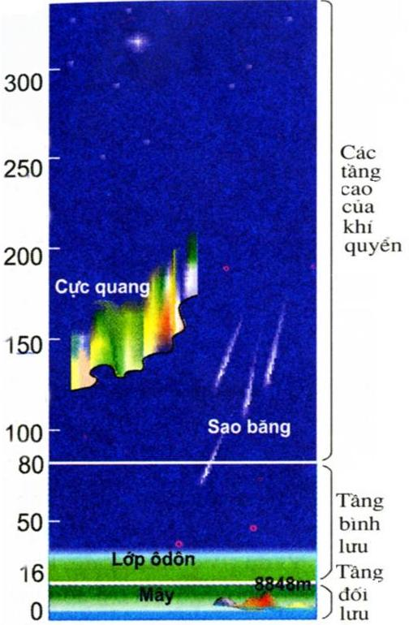
I. Các tầng khí quyển và thành phần không khí.
*. Khái niệm lớp vỏ khí
- Là lớp không khí bao quanh Trái Đất, dày tới 60 000 km.
ChiÒu dµy trªn 60.000km
Lớp vỏ khí là gì?
1.Các tầng khí quyển:
- Gồm các tầng: đối lưu, bình lưu và các tầng cao của khí quyển
Lớp vỏ khí gồm những tầng nào?

Slide 3
Thảo luận(3 nhóm)
Các tầng | Vị trí | Đặc điểm
Đối lưu (Nhóm 1)
Bình lưu (Nhóm 2)
Các tầng cao (Nhóm 3)

Slide 4
1. Các tầng khí quyển.
Các tầng | Vị trí | Đặc điểm
Đối lưu (Nhóm 1)
Bình lưu (Nhóm 2)
Các tầng cao (Nhóm 3)
- Tập trung 90% không khí
- Không khí chuyển động theo chiều thẳng đứng.
- Nhiệt độ giảm dần khi lên cao.Lên cao 100m giảm 0,6 ⁰ c
- Là nơi sinh ra tất cả các hiện tượng khí tượng
- Nằm sát mặt đất, tới độ cao khoảng 16 km
- Nằm trên tầng đối lưu, tới độ cao khoảng 80 km
- Không khí chuyển động theo chiều ngang
- Có lớp Ôdôn, có tác dụng ngăn cản những tia bức xạ có hại cho sinh vật và con người.
- Nằm trên tầng bình lưu
- Không khí cực loãng.
- Hầu như không có quan hệ trực tiếp đến đời sống của con người.
- Là nơi có hiện tượng cực quang, sao băng

Slide 5
I. Các tầng khí quyển và thành phần không khí.
1. Các tầng khí quyển.
- Tầng đối lưu:
+ Không khí chuyển động theo chiều thẳng đứng.
+ Càng lên cao nhiệt độ càng giảm(100m giảm 0,6ºC)
+ Là nơi diễn ra các hiện tượng như gió, mưa, mây.
- Tầng bình lưu: có lớp ôdôn hấp thụ tia tử ngoại nên nhiệt độ tăng theo độ cao.
- Các tầng cao của khí quyển.

Slide 6
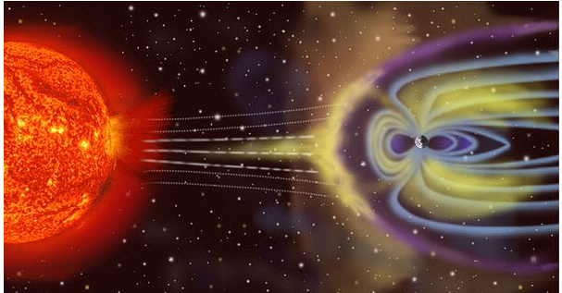
CỰC QUANG LÀ GÌ?

Slide 7
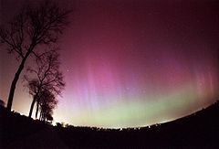
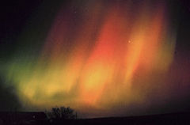
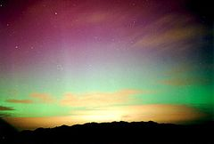
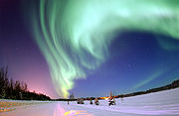
Hiện tượng cực quang

Slide 8
Trong thiên văn học, cực quang là một hiện tượng quang học được đặc trưng bởi sự thể hiện đầy màu sắc của ánh sáng trên bầu trời về đêm, được sinh ra do sự tương tác của các hạt mang điện tích từ gió mặt trời với tầng khí quyển bên trên của hành tinh. Wikipedia

Slide 9
Hiện tượng sao băng

Slide 10
Sao băng, hay sao sa, là đường nhìn thấy của các thiên thạch và vẫn thạch khi chúng đi vào khí quyển Trái Đất. Trên Trái Đất, việc nhìn thấy đường chuyển động của các thiên thạch này là do nhiệt phát sinh ra bởi áp suất nén khi chúng đi vào khí quyển. Wikipedia

Slide 11
I. Các tầng khí quyển và thành phần không khí.
1. Các tầng khí quyển.
2. Thành phần không khí.
Trò chơi:
1
2
3
Có 3 số thứ tự tương ứng 3 câu hỏi liên quan đến nội dung mục 2. Em hãy chọn và trả lời câu hỏi.

Slide 12
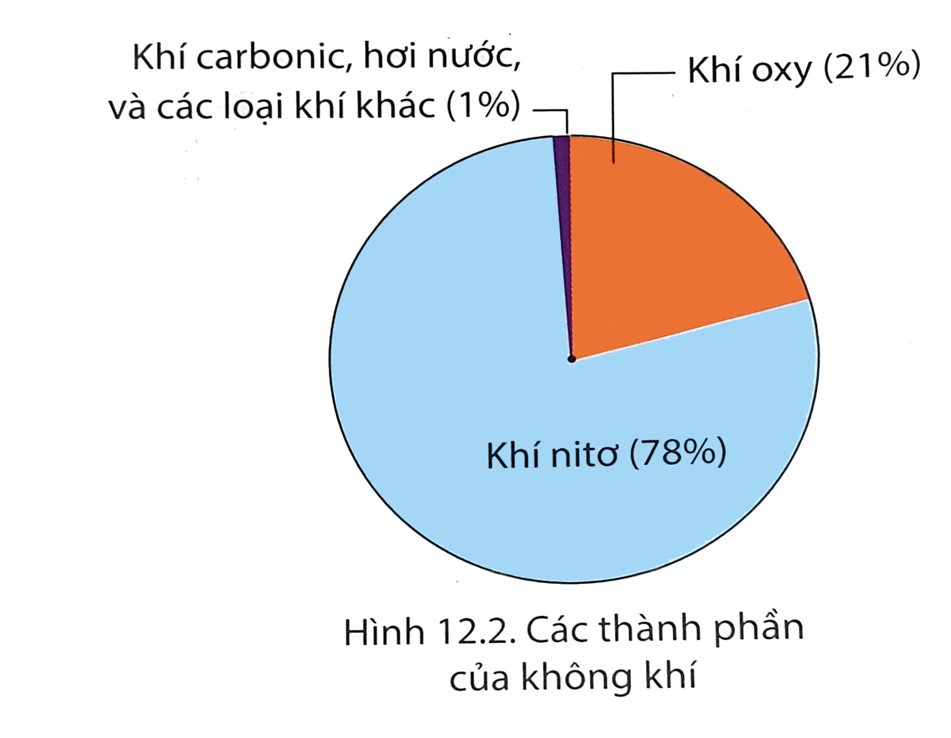

Slide 13
Câu 1:Loại khí chiếm tỉ lệ lớn nhất trong không khí?
Đáp án: Nitrogen (78%)
Hết giờ
00
01
02
03
04
05
06
07
08
09
10
11
12
13
14
15

Slide 14
Câu 2: Nguồn gốc sinh ra các hiện tượng khí tượng….?
Hơi nước
Hết giờ
00
01
02
03
04
05
06
07
08
09
10
11
12
13
14
15

Slide 15
Câu 3: Thành phần có vai trò quan trọng với sự sống của con người?
Khí oxygen (21%)
Hết giờ
00
01
02
03
04
05
06
07
08
09
10
11
12
13
14
15

Slide 16
I. Các tầng khí quyển và thành phần không khí.
1. Các tầng khí quyển.
2. Thành phần không khí.
- Nitrogen: 78%.
- Oxygen: 21%.
- Hơi nước và các khí khác: 1%.

Slide 17
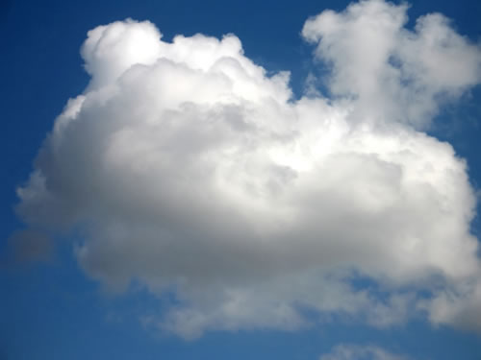
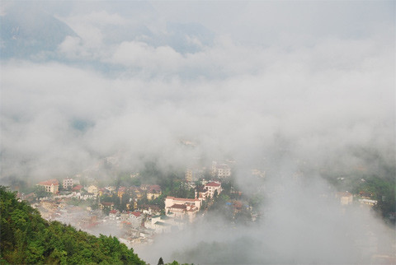
Hình 2
Hình 1
HƠI NƯỚC TRONG KHÔNG KHÍ GÂY RA CÁC HIỆN TƯỢNG.
Hình 3

Slide 18
Hình 2. Mưa
Hình 1. Mây
CÁC HIỆN TƯỢNG XẢY RA TRONG TẦNG ĐỐI LƯU
Hình 3. Sương

Slide 19
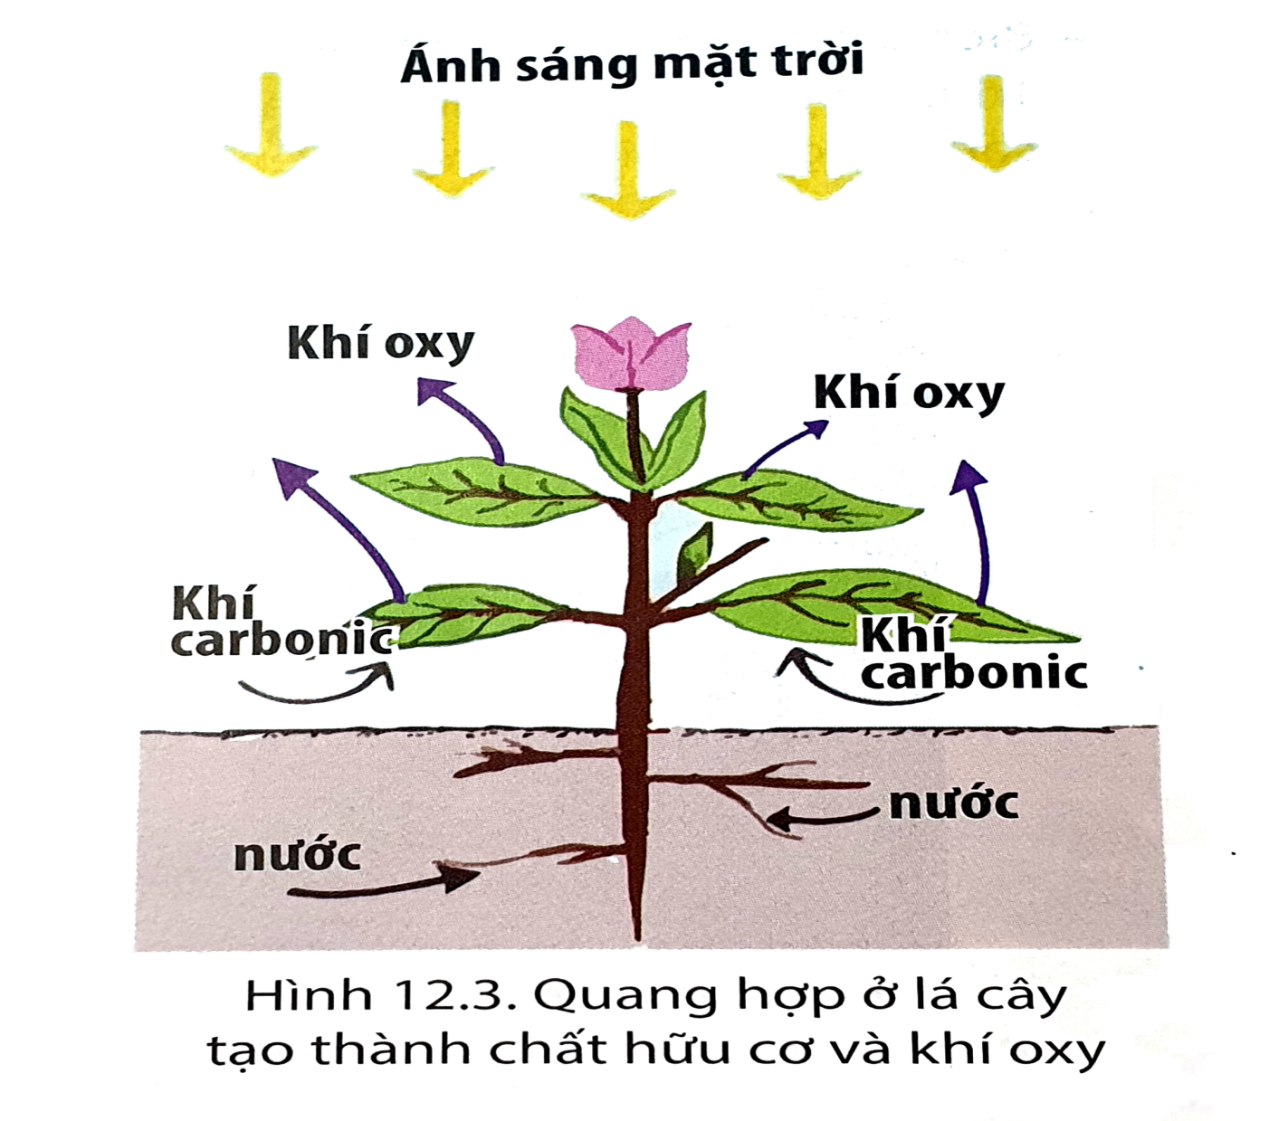

Slide 20
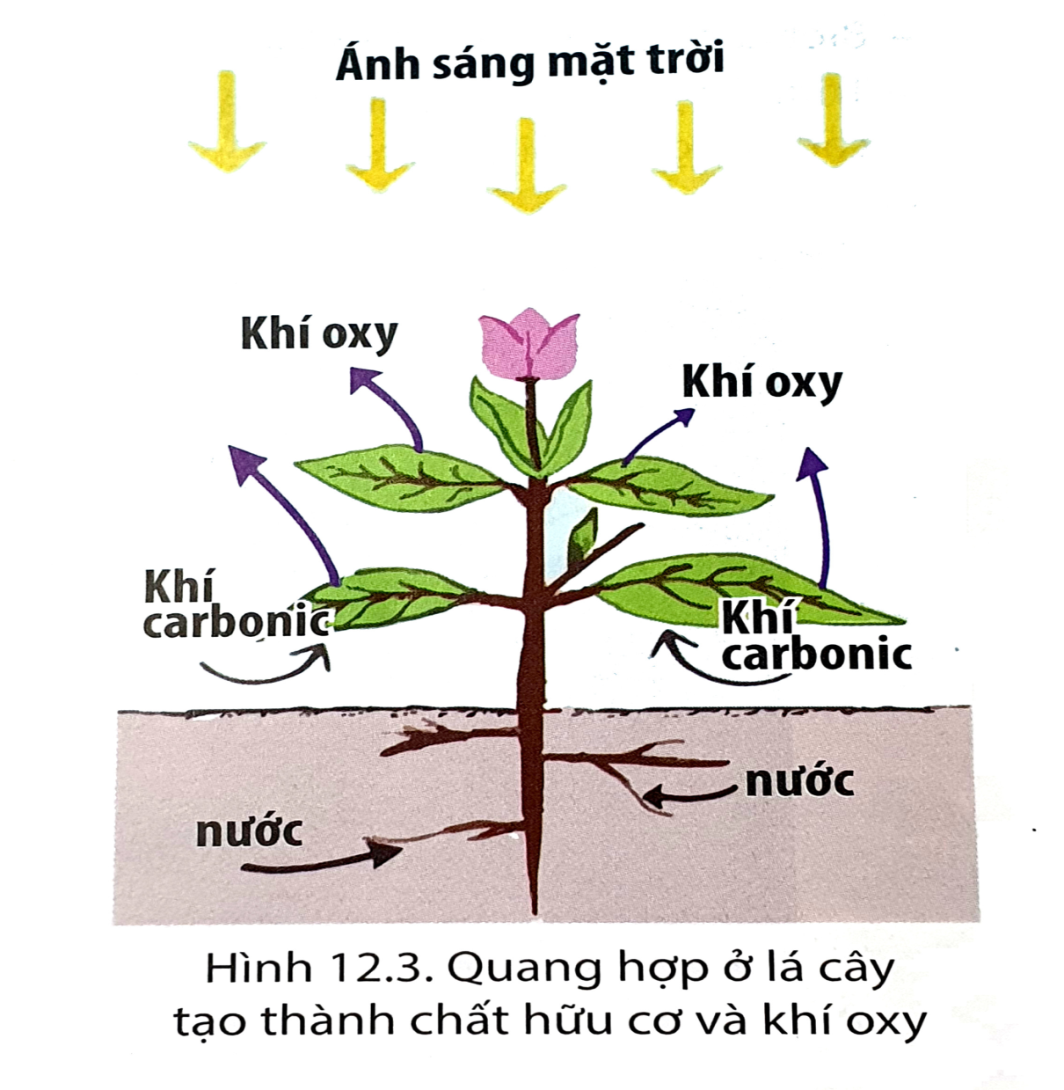
Hoạt động cặp đôi 3’
- Khí oxi là chất cần thiết cho sự cháy và hô hấp của động vật.
- Lượng hơi nước là nguồn gốc sinh ra các hiện tượng khí tượng như mây, mưa…
- Khí cacbonic kết hợp với nước, ánh sáng và năng lượng Mặt Trời để cây xanh quang hợp tạo nên chất hữu cơ và khí oxi.
Quan sát hình 12.3 và thông tin trong bài, em hãy nêu vai trò của khí oxi, hơi nước và khí cacbonic.

Slide 21
II. Các khối khí:
Khối khí lục địa
Khối khí đại dương
Khối khí
lục địa
Việc đặt tên các khối khí căn cứ vào đâu?
Trong tầng dưới thấp của khí quyển được chia ra mấy khối khí, đó là những khối khí nào?
Căn cứ vào đâu người ta chia ra: Khối khí đại dương, khối khí lục địa?
Căn cứ vào đâu người ta chia ra: Khối khí nóng, khối khí lạnh?
Biển hoặc đại dương
Đất liền
Khối khí nóng
Khối khí lạnh
Nơi có nhiệt độ cao hơn
Nơi có nhiệt độ thấp hơn

Slide 22
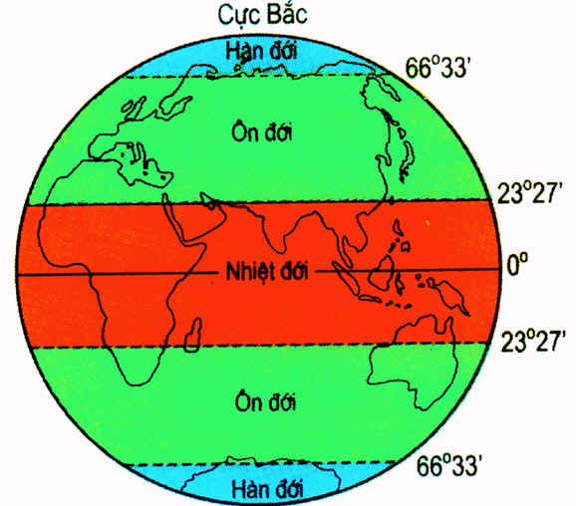
II. Khối khí:
Khèi khÝ
l¹nh
- Tuỳ theo vị trí hình thành và bề mặt tiếp xúc, mà tầng không khí dưới thấp chia ra các khối khí nóng và lạnh, đại dương hay lục địa.
Khối khí nóng, khối khí lạnh hình thành ở đâu? Nêu tính chất mỗi loại?
Khèi khÝ nãng
Khèi khÝ
l¹nh

Slide 23
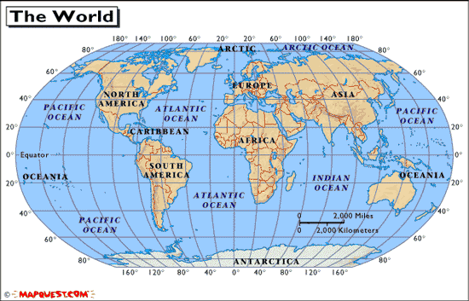
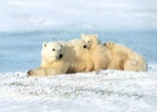
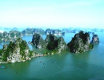
Khối khí lạnh đại dương
Khối khí lạnh lục địa
Khối khí lục địa, khối khí đại dương hình thành ở đâu? Nêu tính chất mỗi loại?
TBD
Để phân biệt các khối khí chủ yếu căn cứ vào đâu?
ĐTD
TBD
Khối khí nóng đại dương
Khối khí nóng lục địa
Khối khí nóng đại dương
ĐTD
ÂĐD
TBD
Khối khí lạnh đại dương
Lược đồ các khối khí Lục địa và đại dương

Slide 24
II. Các khối khí:
Bài tập nhanh: Điền vào chỗ chấm trong bảng thống kê sau:
Tên khối khí | Nơi hình thành | Tính chất
Lục địa | Trên....................................... | Độ ẩm………
Đại dương | Trên…………………............. | Độ ẩm……….
Nóng | Những nơi có vĩ độ………… | Nhiệt độ……..
Lạnh | Những nơi có vĩ độ………… | Nhiệt độ…….
đất liền
thấp
biển hoặc đại dương
cao
thấp
cao
cao
thấp
- Khi di chuyển và chịu ảnh hưởng các yếu tố nhiệt độ, độ ẩm nơi chúng đi qua-> Làm thay đổi thời tiết nơi đó.
? Khi nào thì khối khí bị thay đổi tính chất?

Slide 25
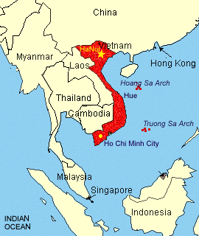
II. Các khối khí:
Khối khí lục địa
Bắc Á
- Mïa ®«ng : T11-T4 n¨m sau : Khèi khÝ l¹nh phư­¬ng b¾c (B¾c ¸) : L¹nh kh«, Ýt mư­a
Hằng năm nước ta chịu ảnh hưởng của khối khí nào? Làm cho thời tiết có đặc điểm gì?
Khối khí đại dương
Thái Bình Dương
-Mïa h¹ : T5- T10 Khèi khÝ nãng phương nam (Th¸i B×nh Dư­¬ng, ¢n §é D­ư¬ng) : Nãng Èm, mư­a nhiÒu.
Khối khí đại dương
Ấn độ dương

Slide 26
III. KHÍ ÁP VÀ GIÓ TRÊN TRÁI ĐẤT
A
B
Không có không khí
Có không khí

Slide 27
1) Khí áp :
A
B
Không có không khí
Có không khí
- Khí áp : là sức ép của không khí lên bề mặt Trái Đất.

Slide 28
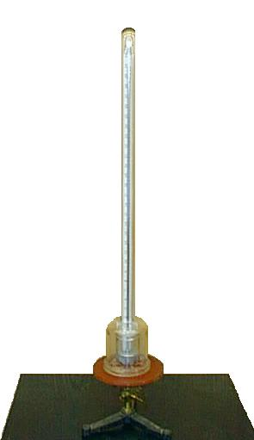
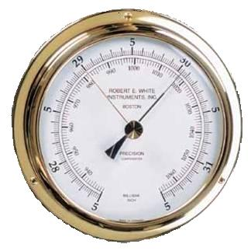
- Dụng cụ đo là khí áp kế
Khí áp kế thủy ngân
Khí áp kế kim loại
1013milibar
760 mmHg
1013 milibar ~ 760 mmHg
=> Khí áp trung bình chuẩn
Mặt nước biển
Nếu khí áp > 760mm Hg: áp cao.
Nếu khí áp < 760mm Hg: áp thấp.

Slide 29
Bảng khí áp theo độ cao
Độ cao(m) | Khí áp (mmHg)
0 | 760
1000 | 670
1500 | 629
2000 | 592
3000 | 522
4000 | 461

Slide 30
III. Khí áp và gió trên Trái đất:
1) Khí áp:
-Là sức nén của không khí lên bề mặt Trái Đất.
-Dụng cụ đo: khí áp kế.
Nếu > 760mm Hg: áp cao.
Nếu < 760mm Hg: áp thấp.
*) Các đai khí áp trên bề mặt Trái đất:

Slide 31
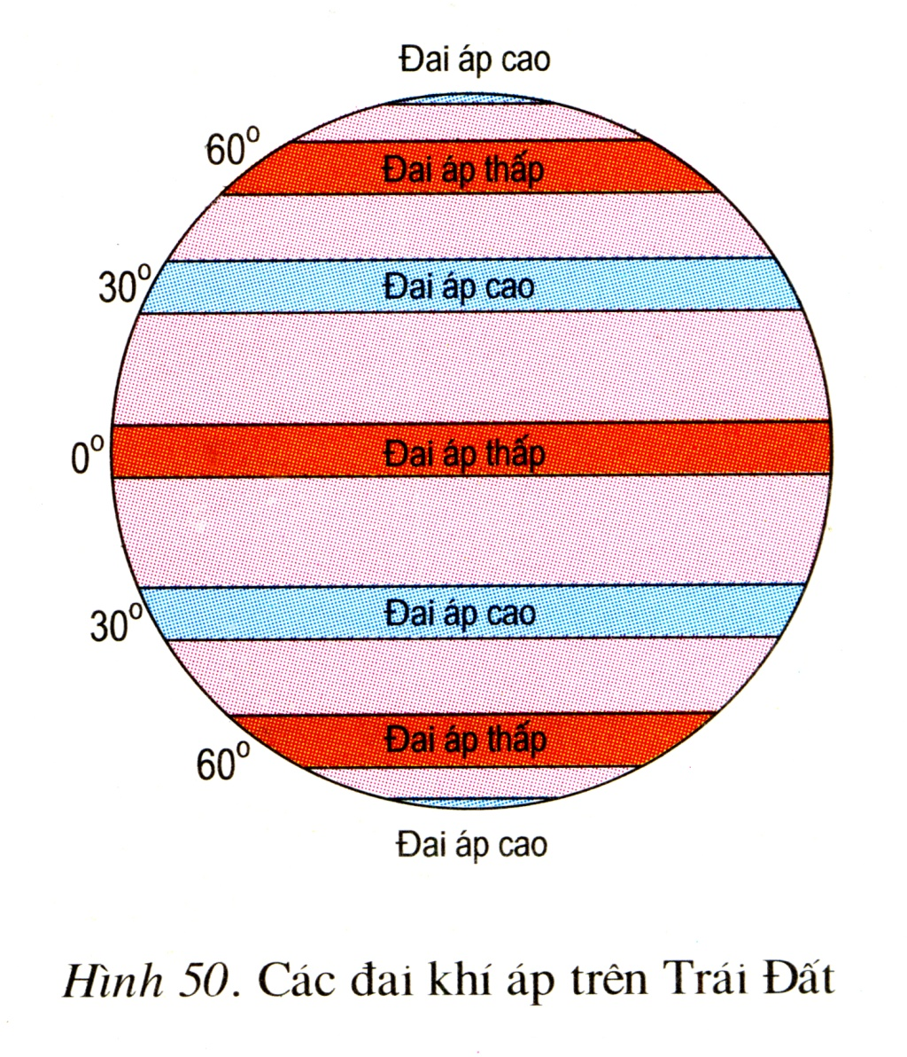
- Khí áp được phân bố trên Trái Đất thành các đai khí áp thấp và khí áp cao từ Xích đạo về cực.

Slide 32
III. Khí áp, các đai khí áp trên Trái đất:
1) Khí áp:
-Là sức nén của không khí lên bề mặt Trái Đất.
-Dụng cụ đo: khí áp kế.
Nếu > 760mm Hg: áp cao.
Nếu < 760mm Hg: áp thấp.
* Các đai khí áp trên bề mặt Trái đất:
- Các đai khí áp thấp và cao nằm xen kẽ từ xích đạo đến 2 cực.

Slide 33
2. Gió trên trái đất

Slide 34
2. Gió trên trái đất
Không khí
Khí áp thấp
Khí áp cao
Quan sát hình ảnh sau và cho biết thế nào là gió?

Slide 35
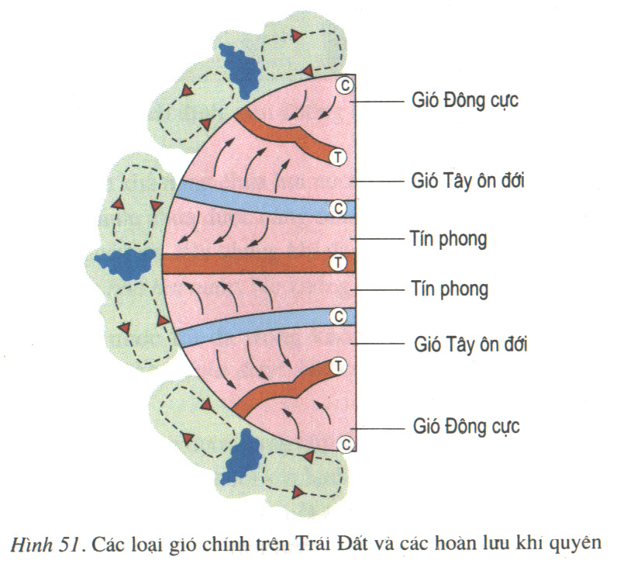
1.GióTín Phong: Thổi từ 30⁰ Bắc và Nam về Xích đạo
- Hướng :
+ BBC : Đông Bắc
+ NBC : Đông Nam

Slide 36
2. Gió Tây Ôn đới: Thổi từ khoảng các vĩ độ 30⁰ Bắc và Nam lên khoảng các vĩ độ 60⁰ Bắc và Nam
-Hướng :
+ BBC : Tây Nam
+ NBC : Tây Bắc

Slide 37
3. Gió Đông Cực : Thổi từ khoảng các vĩ độ 90⁰ Bắc và Nam về khoảng các vĩ độ 60⁰ Bắc và nam
Hướng :
+ BBC : Đông Bắc
+ NBC : Đông Nam
+ Gió chuyển động thành hệ thống vòng tròn gọi là
hoàn lưu khí quyển

Slide 38
2. Gió trên trái đất
a) Gió: là sự chuyển động của không khí từ nơi có khí áp cao đến nơi có khí áp thấp.
b) Các loại gió thường xuyên trên Trái đất:
-Gió Tín phong: Thổi từ khoảng 30⁰(B,N) về xích đạo.
-Gió Tây ôn đới: Thổi từ 30⁰(B,N) về 60⁰ (B,N).
-Ngoài ra còn có gió Đông cực.

Slide 39
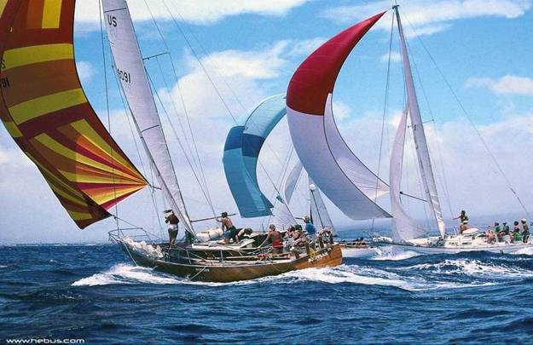
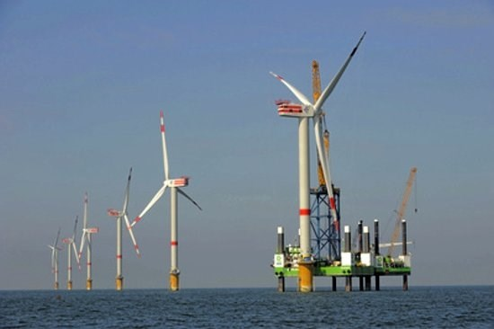
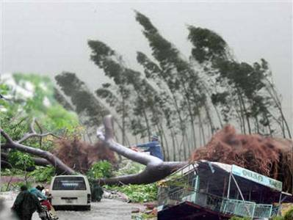
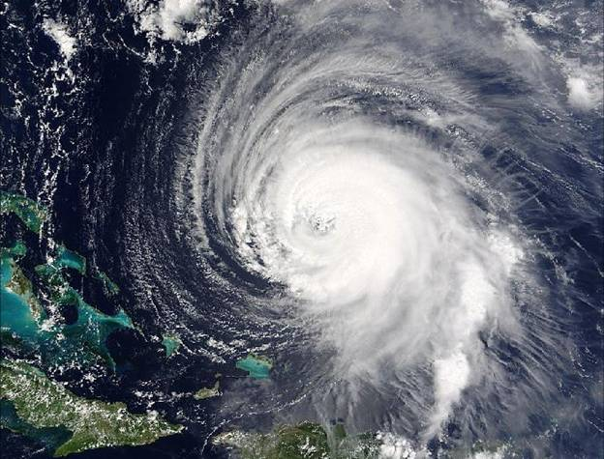
TÁC ĐỘNG TIÊU CỰC
MỘT SỐ TÁC ĐỘNG CỦA GIÓ
TÁC ĐỘNG TÍCH CỰC

Slide 41
